Slide 1

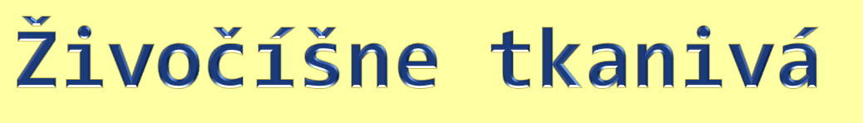
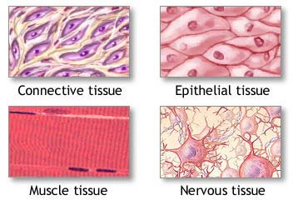

Slide 2
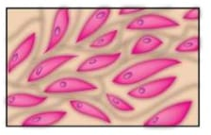
súbor buniek a medzibunkovej hmoty, ktoré majú ________________________________
medzi bunkami tkaniva  tkanivový mok

Slide 3

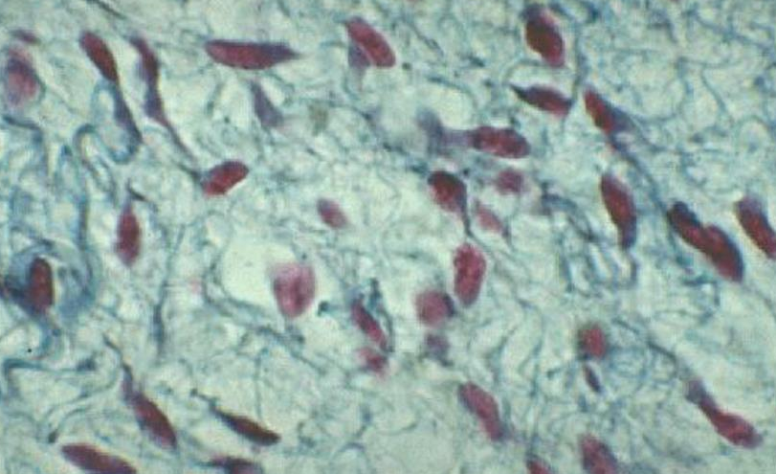
fibrilárna ( vláknitá)
  kolagénové (prokolagén)
  retikulárne (prokolagén, sieť)
  elastické (elastín)
amorfná
  kyselina hyalurónová, heparín....
fibrilárna ( vláknitá)
  kolagénové (prokolagén)
  retikulárne (prokolagén, sieť)
  elastické (elastín)
amorfná
  kyselina hyalurónová, heparín....

Slide 4

podľa funkcie:
  výstelkové = epitely
  spojivové = spojivá
  svalové
  nervové

Slide 5
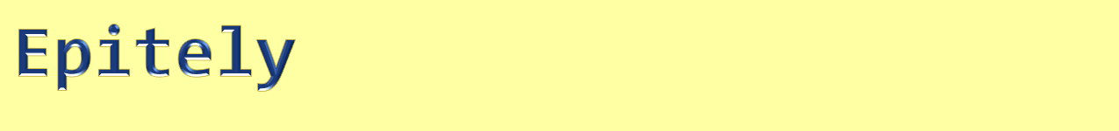
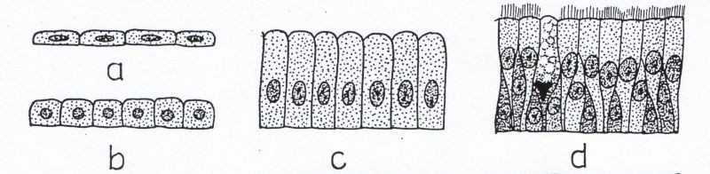
súbory buniek, ktoré kryjú povrchy, vystieľajú dutiny alebo vnútorné orgány
typy epitelov podľa tvaru buniek:
  plochý (dlaždicový)
  kubický
  cylindrický

Slide 6
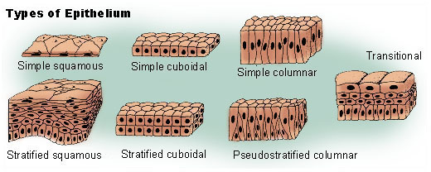
typy epitelov podľa vrstiev buniek:
  jednovrstvový
  viacradový
  vrstevnatý
  prechodný

Slide 7
typy epitelov podľa funkcie a charakteru:
  krycí  povrch tela, vnútorné orgány
  resorpčný  vstrebávanie živín
  riasinkový  príjem a pohyb (potravy)
  zmyslový  príjem vnemov z prostredia
  žľazový  tvorený žľazovými bunkami
  zárodočný pôvodný epitel zárodočnej gonády
  pigmentový vysoký obsah pigmentov

Slide 9

tkanivá, ktorých bunky produkujú medzibunkovú hmotu, ktorá jednotlivé bunky od seba oddeľuje, teda nevytvárajú súvislé komplexy
funkcie:
  vypĺňajú priestory medzi orgánmi
  tvoria oporu tela
  vylučovanie, výživa
  zásobná funkcia
  nositelia obranných reakcií

Slide 10

výplňové a oporné
  väzivo
  chrupka
  kosť
  zubné tkanivo
trofické (vyživovacie)
  hydrolymfa
  hemolymfa
  krv
  miazga
  tkanivový mok

Slide 11

väzivo
  vývojovo najstaršie spojivo
  medzibunková hmota obsahuje kolagénové vlákna;
  vypĺňa telové dutiny, priestory medzi orgánmi a tkanivami, obaly orgánov;
  typy väziva:
    riedke – obaly orgánov
    tukové – podkožné väzivo
    tuhé
      šľacha, aponeuróza, väz

Slide 12
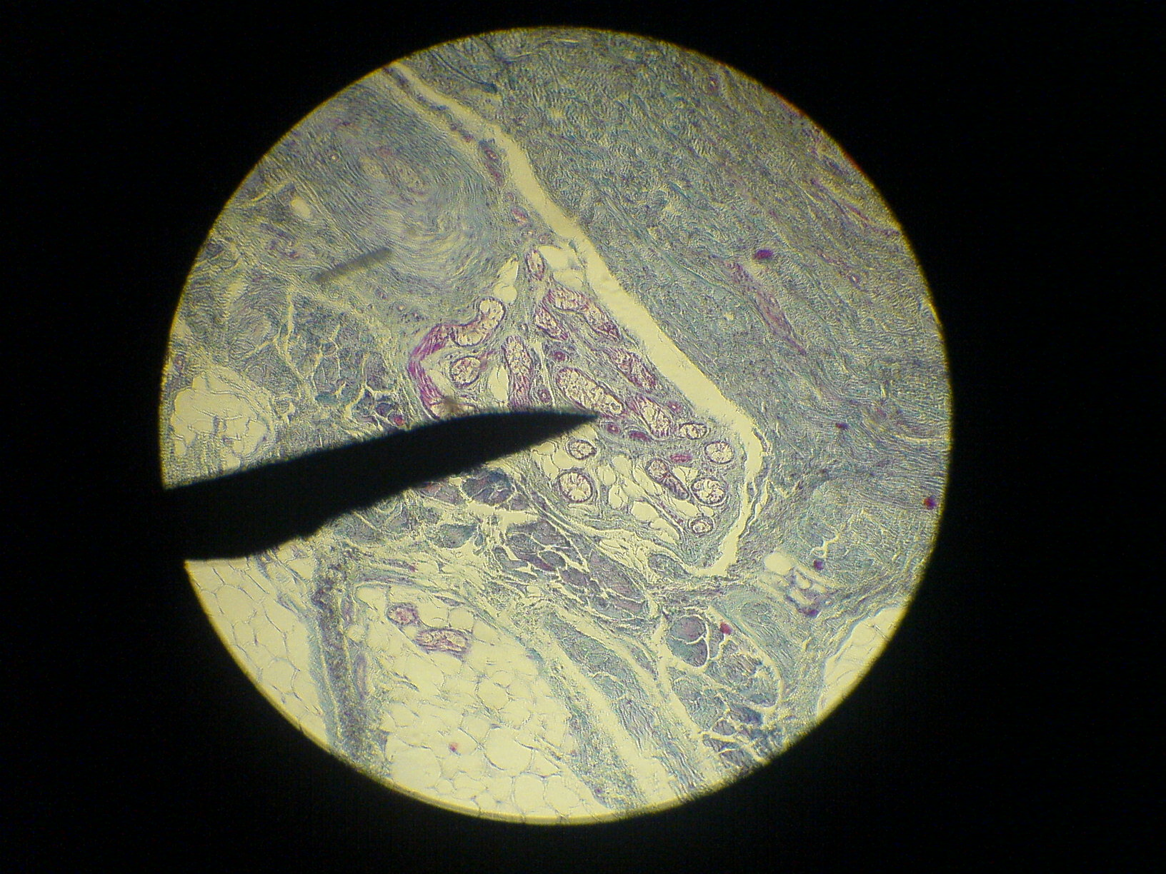
väzivo

Slide 13
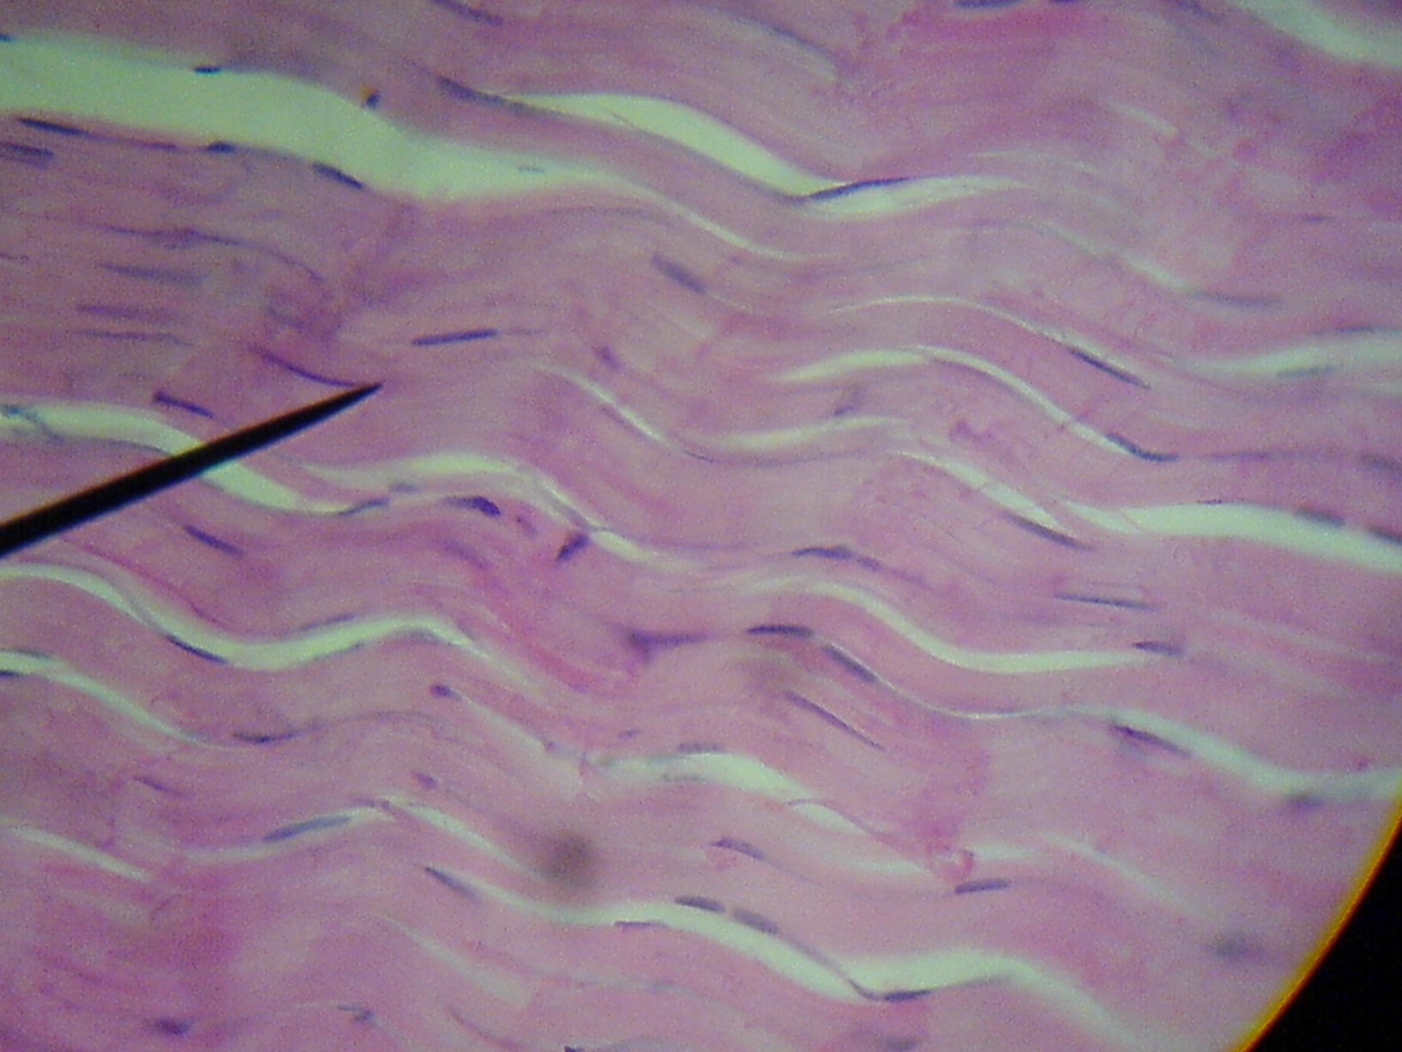
šľacha

Slide 14
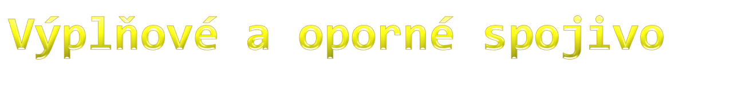
chrupka
  pevné a pružné spojivo;
  chrupkové bunky a medzibunková hmota
    sklovitá (hyalinná)
    pružná ( elastická)
    vláknitá (väzivová)

Slide 15
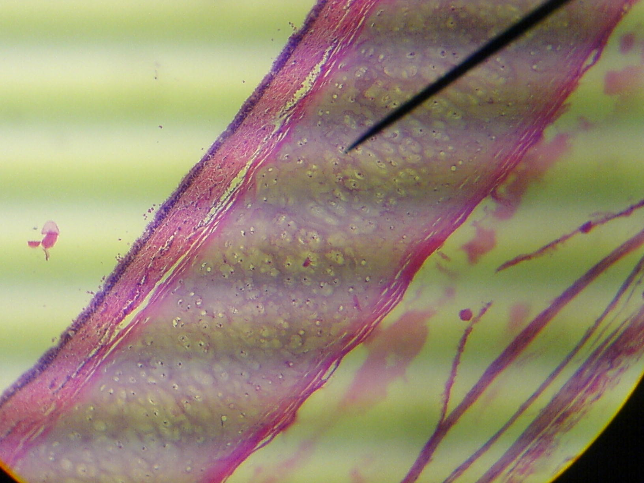
sklovitá chrupka

Slide 16
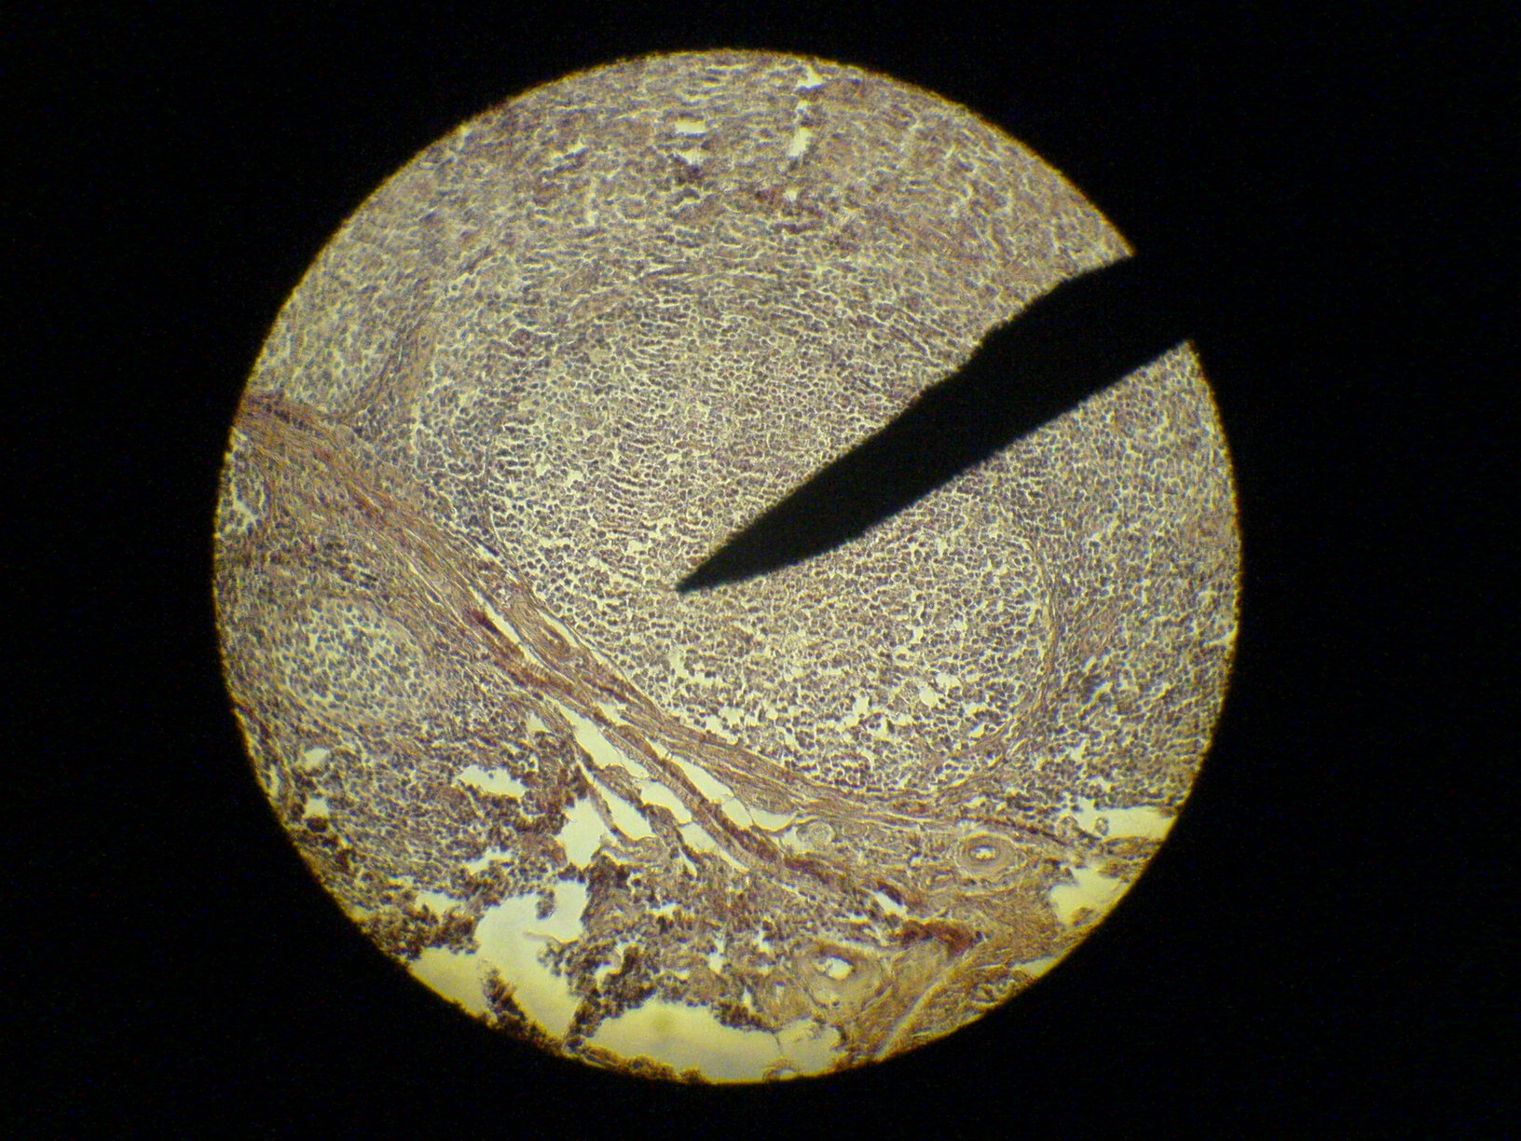
elastická chrupka

Slide 17
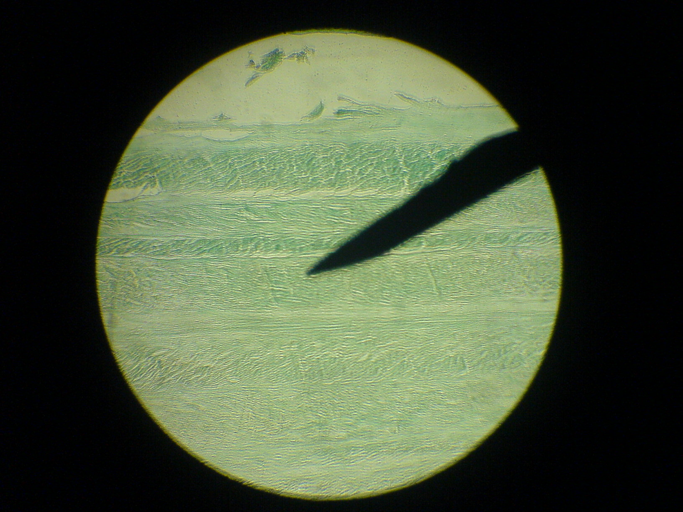
väzivová chrupka

Slide 18
kosť
  najtvrdšie spojivo, krehké
  osteocyty – kostné bunky, osteoblasty – produkcia medzibunkovej hmoty
  medzibunková hmota
    organická – oseín
    anorganická – Ca₃(PO₄)₂
  tvorba kosti = osifikácia (kostnatenie) = ukladanie minerálnych látok na povrch kosti

Slide 19
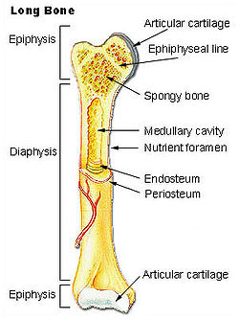
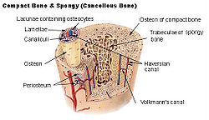
typy kostí:
  vláknitá - nemá pravidelnú štruktúru
  lamelárna
    kompaktná
    špongiová

Slide 20
zubné tkanivo
  najtvrdšie tkanivo vôbec
  obsahuje 70% minerálnych látok
  zubná hmota - dentín

Slide 21

funkcia :
  tvorí vnútorné prostredie organizmu, podieľa sa na udržiavaní homeostázy

Slide 22
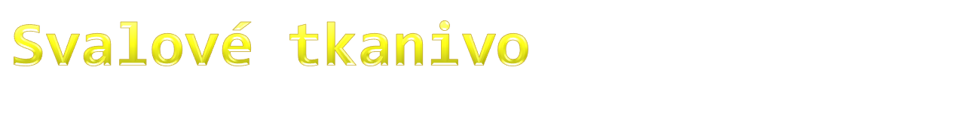
funkcia: pohyb
má schopnosť sťahovať sa
v bunkách sú kontraktilné vlákna aktín a myozín
typy svalového tkaniva:
  hladké
  priečne pruhované
  srdcové

Slide 23
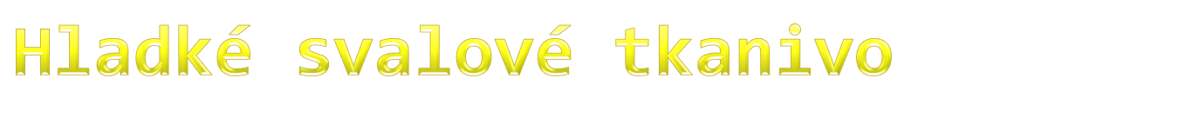
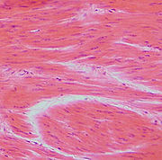
základ je jednojadrová svalová bunka - myocyt
je riadené vegetatívnou nervovou sústavou (nezávisí od vôle)
steny vnútorných orgánov (cievy, žalúdok, črevá...)

Slide 24

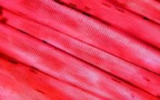
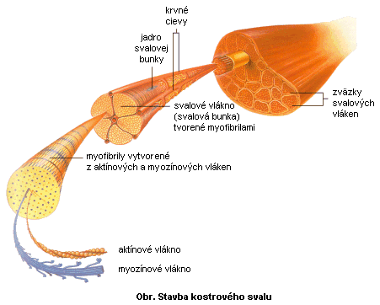
základ tvorí svalové vlákno – mnohojadrový útvar;
aktín a myozín majú charakteristické usporiadanie
súčasť pohybového aparátu, riadené vôľou

Slide 25

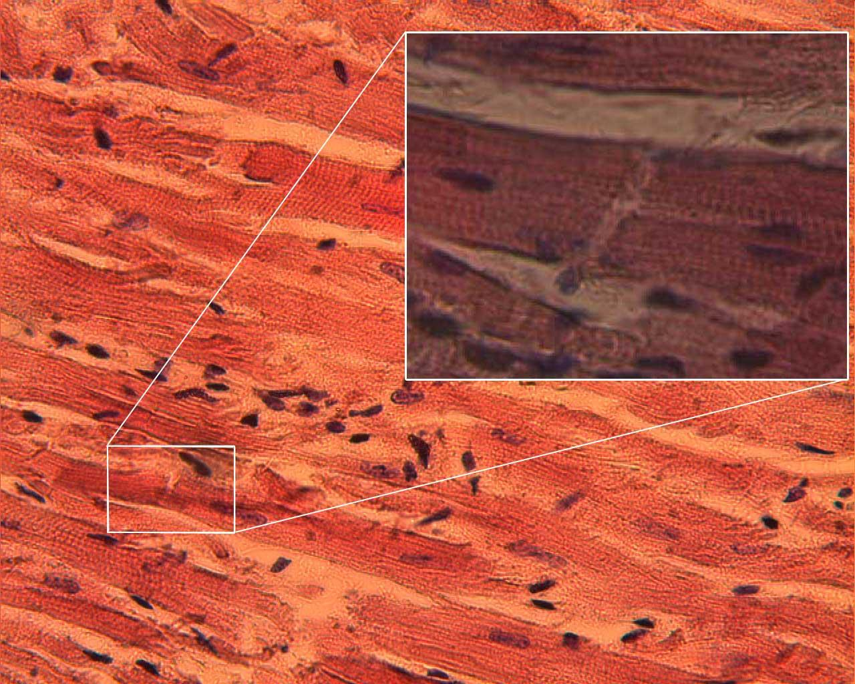
svalové vlákna sú zložené z jednotlivých jednojadrových úsekov oddelených po dĺžke stupňovitými prepážkami;
aktivita je stála, rytmická, dlhodobá, neúnavná....
pracuje nezávisle od vôle

Slide 26

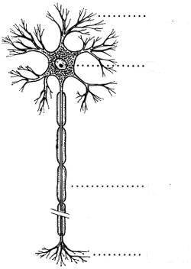
2
funkcia: príjem a vedenie vzruchov
stavebná jednotka = neurón
  telo (1)
  dendrity (2)
    vedú vzruchy do tela neurónu
  neurit = axón (3)
    vedie vzruchy od tela neurónu
  synapsia (4)
    spojenie neurónov
1
3
4

Slide 27
nervové bunky obalené pošvami:
  myelínová pošva
  Schwannova pošva
    jednotlivé úseky oddelené Ranvierovými zárezmi

